Slide 1
REUNION PUBLIQUE
Novembre 2021
1504 BAGNEUX PH
1 à 9 allée du Prunier Hardy
224 logements sociaux

Slide 2
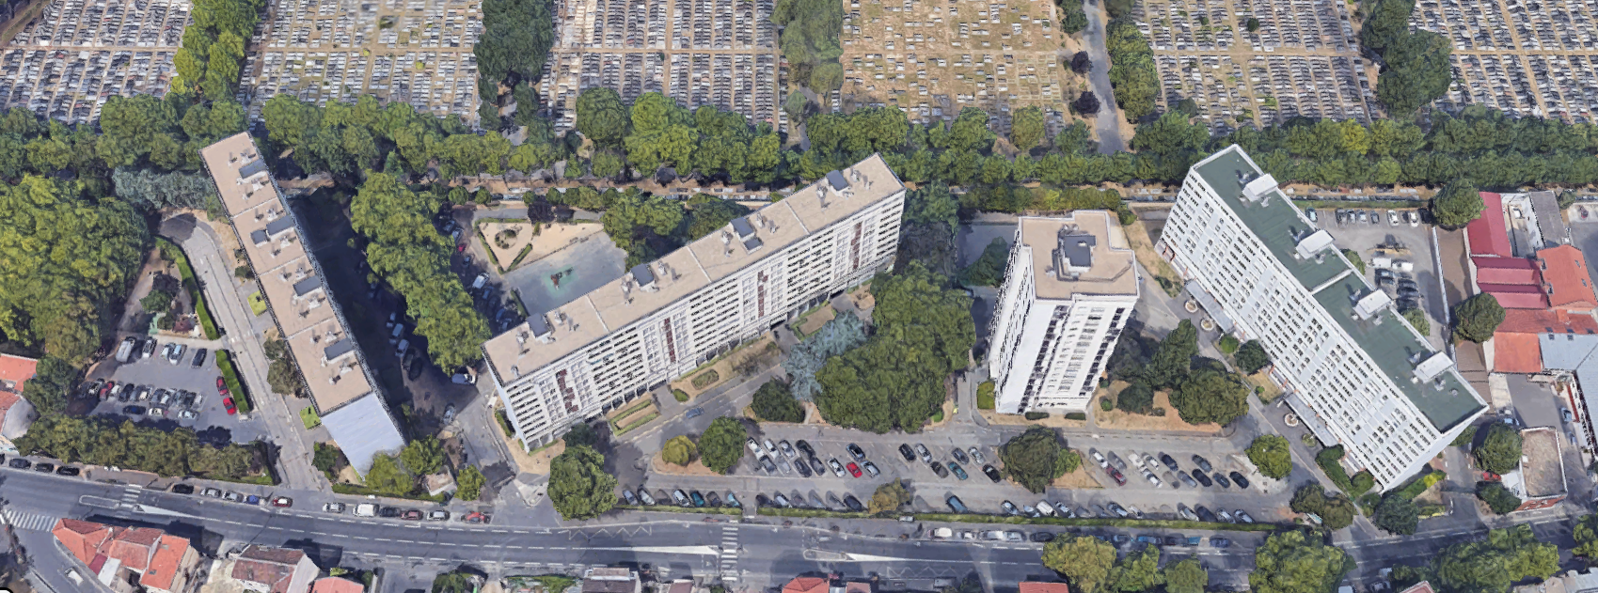
1
SITUATION GÉOGRAPHIQUE
A
B
C
Adresse : 1 à 9 Allée du Prunier Hardy 92220 BAGNEUX
Année de construction : 1965
Bâtiments : 2 Barres R+10 et 1 tour R+16

Slide 3
2
CONTEXTE – REHABILITATION EN COURS
La résidence est en cours de Réhabilitation depuis le mois de Mars 2021.
Les plannings sont respectés et la fin des travaux se maintient pour fin Juin 2022.
Rappel adresse mail dédiée : bagneuxPH.rehabilitation@seqens.fr
Travaux dans les logements (10j) : Pièces humides, révision des fenêtres, portes palières, ECS collective

Slide 4
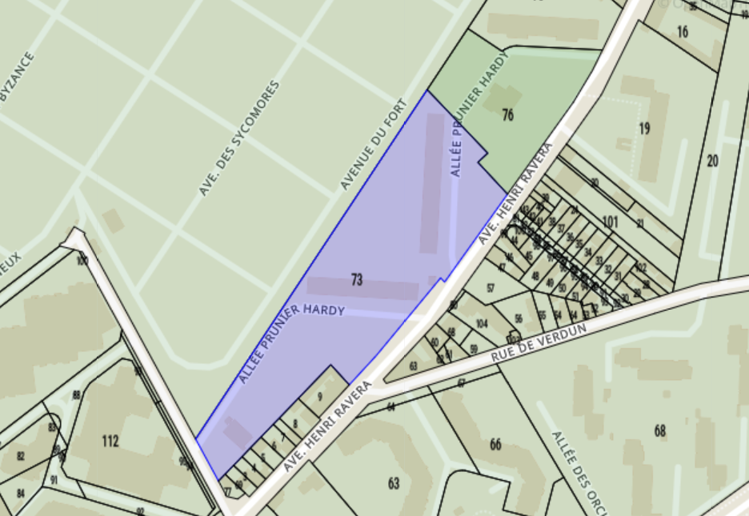
2
CONTEXTE
La résidence est établie sur 2 parcelles de 6 228m² et 16 788m² (23 016m²) et présente les typologies de logements suivantes :
T2 | T3 | T4 | T5 | T6 et + | Total | SHAB | SU
7 | 44 | 58 | 76 | 39 | 224 | 17 791 | 18 601
La résidence comprend des stationnements quittancés et gratuits :
40 places gratuites côté Bat A
47 places payantes entre les bâtiments A et B
91 places payantes autour de la tour C
A ce jour le site contient donc 178 places

Slide 5
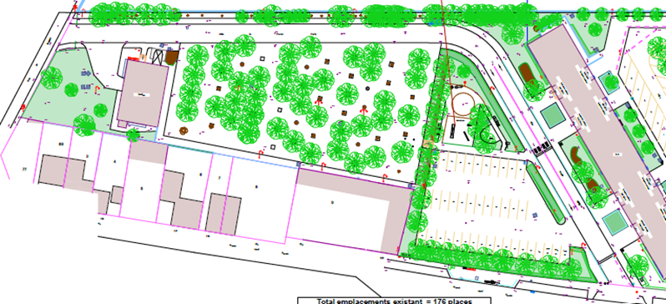
2
CONTEXTE
La zone entourée en rouge fait l’objet d’une vente (7 079m²)
Le parking en libre accès ainsi que l’air de jeux ne feront donc plus partie de la résidence du Prunier Hardy.
Offrir des espaces verts et des aires de jeux
Maintenir une offre de stationnement suffisante
Renforcer la sécurité de la résidence
Permettre aux pompiers d’accéder aux 3 bâtiments
Les hypothèses prises en compte:

Slide 6
3
PROJET DE RESIDENTIALISATION
Durée prévisionnelle : 12 mois
Démarrage des travaux prévu en juillet 2022
Programme :
Principes généraux
- 2 parkings fermés : Bat A (60 places au lieu de 47) et Bat BC (100 places au lieu de 91)
- 1 aire de jeux pour enfants de 2 à 8 ans
- 1 terrain multisport football + basketball
- Espaces verts enrichis
- Mise en place de Bornes enterrées pour les Ordures Ménagères
Voiries et stationnement
- réfection totale des voiries en enrobés
- réfection, redistribution des places de stationnement
- mise au point d’une nouvelle organisation de circulation plus fluide
- implantation de signalisation verticale et horizontale lisible (panneaux + marquage au sol)
- réduction des largeurs de voie et sens uniques
- Remplacement des éclairages extérieurs
Contrôles d’accès
- accès indépendants pour chaque parking avec des émetteurs différents
- fermeture des halls 1 à 4 PH côté terrain vendu et inversion des interphones côté parking

Slide 7
3
PROJET DE RESIDENTIALISATION
Jeux pour enfants
- Création d’une aire de jeux centrale pour les enfants de 2 à 8 ans
- Terrain multisport avec clôtures haute
Espaces verts
- Mise en sécurité du site par les tailles et abattages des sujets existants
- Plantation d’arbres et engazonnement
- Transformation des zones étanches non utilisées en espaces verts

Slide 8
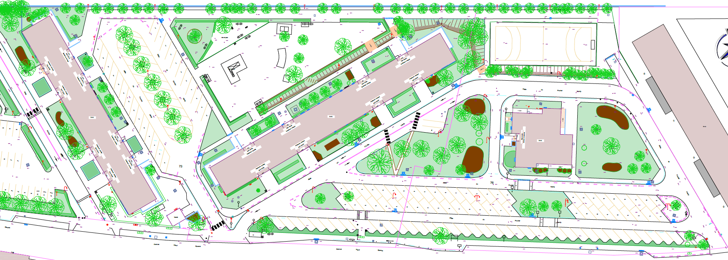
4
PLAN GENERAL PROJET AVANT / APRES

Slide 9
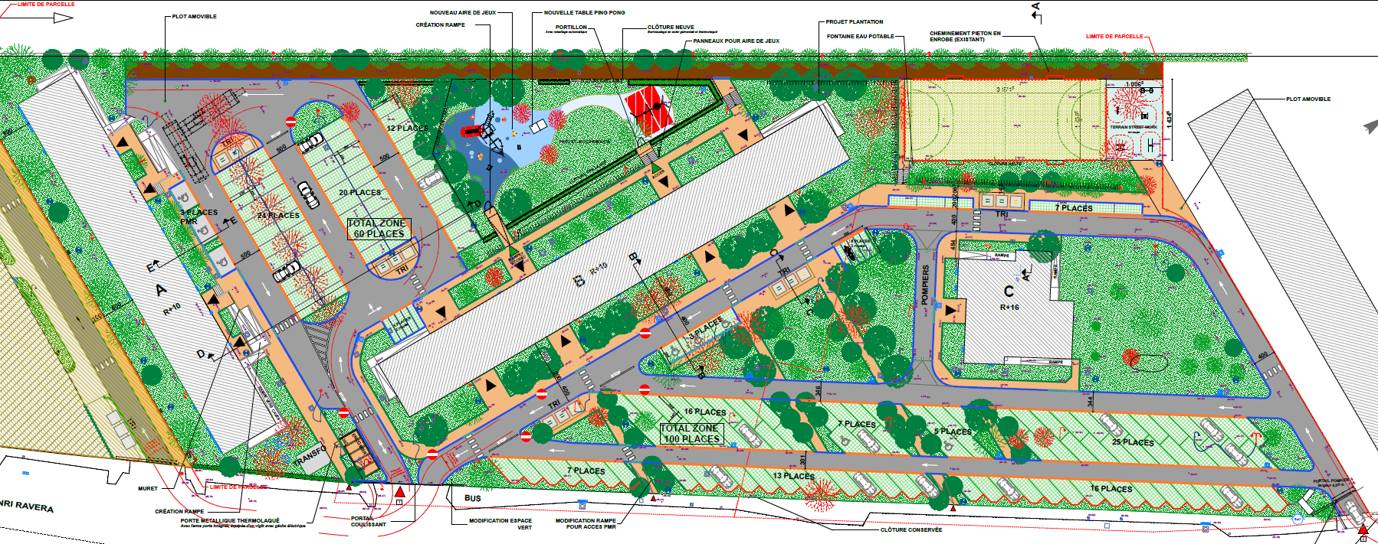
4
PLAN GENERAL PROJET AVANT / APRES

